Slide 1
자료구조와 실습 설계과제
간단한 검색엔진 구현
2017112080 김혜수
2017112078 정지연

Slide 2
contents
1
과제 개요
2
프로그램의 구성
3
수행 결과
4
결과 분석

Slide 3
1.
과제 개요
설계과제 목적 및 내용 요약
txt파일을 읽어와 해당 파일의 영단어들을 색인하고,
단어를 검색할 수 있는 검색엔진을 주어진 제한요소들을 고려하여 구현
1. 색인 과정
문서를 읽어 각 단어들이 어느 문서에 몇 번이나 나타나는지에 대한 정보를 자료구조를 이용하여 저장한다.
사용자가 찾고자 하는 단어를 입력하면
미리 저장해 놓은 자료구조를 활용 > 단어가 출현하는 문서 찾기 >
문서명 / 단어 출현 빈도 / 그 단어가 출현한 문서 부분 (전후 3 단어씩) 출력
2. 검색 과정

Slide 4
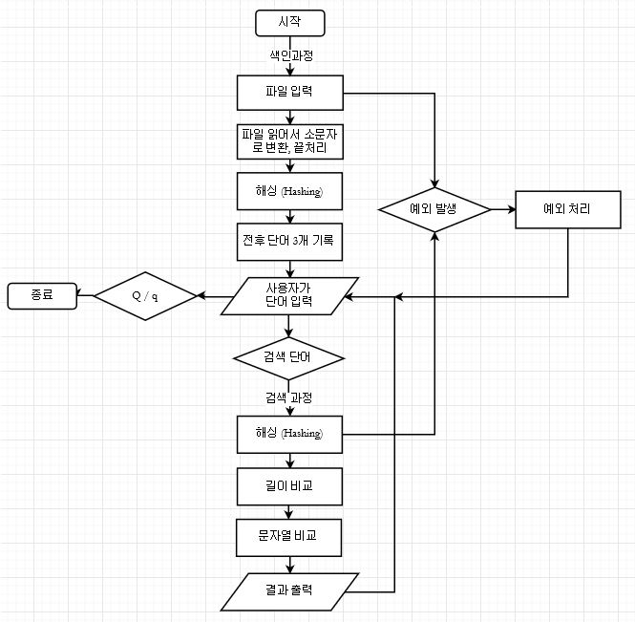
2.
프로그램의 구성
알고리즘 및 프로그램 세부 구성

Slide 5
2.
프로그램의 구성
알고리즘 및 프로그램 세부 구성
1. 색인
파일을 불러와 파일에 있는 문장들을 한 단어 씩 끊음.
해싱 과정 – 단어의 ASCII 코드 값을 더하고, 해시 테이블에 새로운 테이블을 만든다.
단어 위치를 기록한 뒤 파일 내에 같은 단어가 있다면 해당 단어는 연속된 노드의 끝에 저장.

Slide 6
2.
프로그램의 구성
알고리즘 및 프로그램 세부 구성
2. 검색
입력 받은 단어를 소문자로 변환한 뒤 단어의 끝에 NULL값 저장.
글자 수가 맞는 경우 비교가 이루어지도록 길이가 같을 때까지 링크를 계속 뒤로 밀면서 글자 수가 같은 지 판단.
같은 문자열이 있는 경우, 해당 노드부터 같은 결과의 노드를 모두 출력.

Slide 7
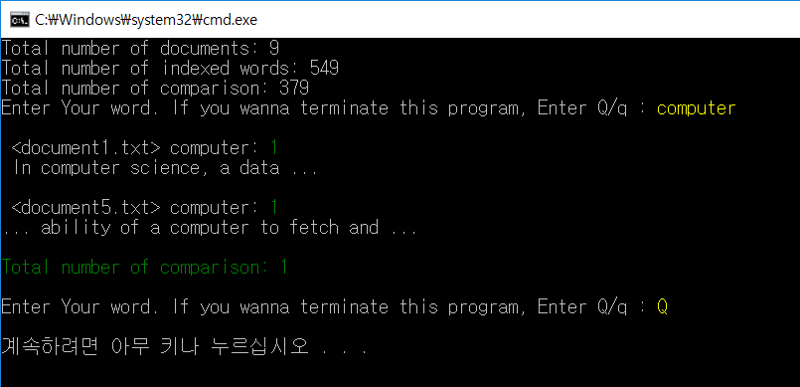
3.
수행결과
프로그램 테스트 결과
1. 소문자 입력

Slide 8
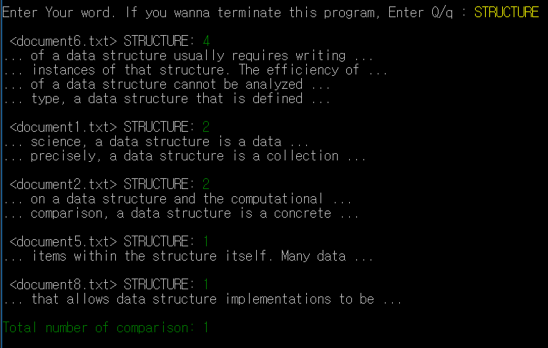
3.
수행결과
프로그램 테스트 결과
2. 대문자 입력

Slide 9

3.
수행결과
프로그램 테스트 결과
3. 존재하지 않는 단어 입력

Slide 10
4.
결과분석
수행결과에 대한 토의
수행 결과에 대한 전반적인 분석
1.
한글과 같은 전각 문자의 경우 확장성에 대한 한계가 존재한다.
Hashing과 Chaining을 이용했기 때문에 시간 복잡도는 O(n).
2.
해시 테이블의 노드를 모두 비교하는 것이 아니라,
먼저 글자수를 비교하므로 시간 복잡도가 O(n)보다 낮을 것이다.
2.
가독성을 위해 사용자가 입력하는 단어와
최종 비교 연산횟수의 글자색을 달리하여 심미성을 증진시켰다.
3.
.

Slide 11
감사합니다
- Thank you -

